Slide 1
ТЕОРИЯ И ПРАКТИКА
ПОЛИКУЛЬТУРНОГО
ОБРАЗОВАНИЯ
Валерьян Фаритович Габдулхаков
Pr_Gabdulhakov@mail.ru
Институт психологии и
образования КФУ
2015

Slide 2

Поликультурный аспект

Slide 3
ОДНОВРЕМЕННОЕ ОВЛАДЕНИЕ ДВУМЯ ЯЗЫКАМИ
Это активный, творческий процесс: ребенок использует при этом все свои лингвистические, коммуникативные и когнитивные ресурсы.

Slide 4
ЗАКОНОМЕРНОСТИ СМЕШЕНИЯ ЯЗЫКОВЫХ КОДОВ
НА РАННИХ СТАДИЯХ РАЗВИТИЯ РЕБЕНКА
Овладение вторым языком может происходить параллельно, поочередно и последовательно.

Slide 5
ЗАКОНОМЕРНОСТИ СМЕШЕНИЯ ЯЗЫКОВЫХ КОДОВ
НА РАННИХ СТАДИЯХ РАЗВИТИЯ РЕБЕНКА
Под смешением языковых кодов подразумевается использование элементов (фонологических, лексических, морфосинтаксических) из двух языков в одном высказывании или беседе..

Slide 6
ЗАКОНОМЕРНОСТИ СМЕШЕНИЯ ЯЗЫКОВЫХ КОДОВ
НА РАННИХ СТАДИЯХ РАЗВИТИЯ РЕБЕНКА
Если дома ребенок говорит на одном языке, а в детском саду – на другом, или если его родители говорят с ним на разных языках, то двуязычное развитие происходит симультанно (одновременно).

Slide 7
ПРИНЦИПЫ ОДНОВРЕМЕННОГО ИЗУЧЕНИЯ ЯЗЫКОВ
Принцип различения и комплексного использования контрастивного, сопоставительного, сравнительного, интегративного и синхронизированного методов.

Slide 8
ПРИНЦИПЫ ОДНОВРЕМЕННОГО ИЗУЧЕНИЯ ЯЗЫКОВ
Принцип системности языковых фактов, в основе которого структурная модель языка, распределенная на ряд систем и подсистем.

Slide 9
ПРИНЦИПЫ ОДНОВРЕМЕННОГО ИЗУЧЕНИЯ ЯЗЫКОВ
Функционально-семантический принцип. Язык обретает жизнь лишь в действиях,
в способах выражения смысла.

Slide 10
ПРИНЦИПЫ ОДНОВРЕМЕННОГО ИЗУЧЕНИЯ ЯЗЫКОВ
Культурологический или страноведческий принцип. Познание культуры происходит через лексику изучаемого языка, которая отражает определенные стороны народа.

Slide 11
ПРИНЦИПЫ ОДНОВРЕМЕННОГО ИЗУЧЕНИЯ ЯЗЫКОВ
Текстоцентрический принцип.
Текст – объединенная смысловой связью последовательность знаковых единиц, основными свойствами которой являются связность и цельность.

Slide 12
ПРИНЦИПЫ ОДНОВРЕМЕННОГО ИЗУЧЕНИЯ ЯЗЫКОВ
Текстоцентрический принцип предполагает наличие цепной и параллельной связи, правильное построение абзацев и сложных синтаксических целых.

Slide 13
ПРИНЦИПЫ ОДНОВРЕМЕННОГО ИЗУЧЕНИЯ ЯЗЫКОВ
Антропоцентрический принцип предполагает рассмотрение личности ребенка как личности языковой во всех ее проявлениях (речевых, духовных, нравственных и др.).

Slide 14
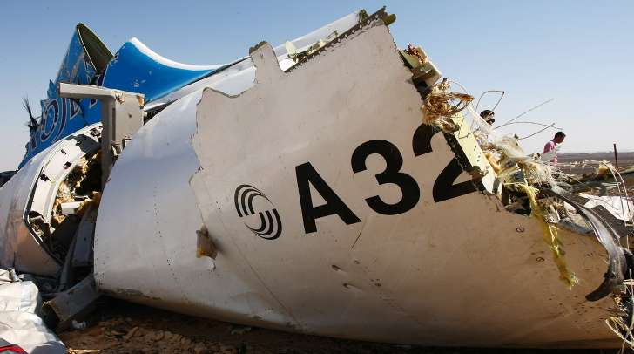
Трагедия

Slide 15


Детское горе

Slide 16
РАСТРОЙСТВА ПОВЕДЕНИЯ
ДЕТЕЙ
Расстройства поведения, ограничивающиеся условиями семьи;
Несоциализированное растройство поведения;
Социализированное расстройство поведения;
Другие расстройства поведения.

Slide 17
СМЕШАННЫЕ РАССТРОЙСТВА ПОВЕДЕНИЯ И ЭМОЦИЙ
ДЕТЕЙ
Депрессивное расстройство поведения;
Смешанные расстройства поведения и эмоций.

Slide 18
ЭМОЦИОНАЛЬНЫЕ РАССТРОЙСТВА, СПЕЦИФИЧНЫЕ ДЛЯ ДЕТСКОГО ВОЗРАСТА
Тревожные расстройства в связи с разлукой в детском возрасте;
Фобическое тревожное расстройство детского возраста.
Другие эмоциональные расстройства детского возраста.

Slide 19
Работа с детьми девиантного типа опирается на принципы вариативности, гуманности, учета национально-региональных, социокультурных особенностей.
ПРАВИЛО ПОЗИТИВНОГО НАСТРОЯ

Slide 20
Работа с детьми девиантного типа опирается на принципы вариативности, гуманности, учета национально-региональных, социокультурных особенностей.
ПРАВИЛО ДОВЕРИТЕЛЬНОСТИ ВЗАИМОДЕЙСТВИЯ

Slide 21
Работа с детьми девиантного типа опирается на принципы вариативности, гуманности, учета национально-региональных, социокультурных особенностей.
ПРАВИЛО СУБЪЕКТИВНОСТИ ВЗАИМОДЕЙСТВИЯ

Slide 22
Работа с детьми девиантного типа опирается на принципы вариативности, гуманности, учета национально-региональных, социокультурных особенностей.
ПРАВИЛО ПРИЧИННОСТИ

Slide 23
Работа с детьми девиантного типа опирается на принципы вариативности, гуманности, учета национально-региональных, социокультурных особенностей.
ПРАВИЛО ПОСЛЕДОВАТЕЛЬНОСТИ
ВО ВЗАИМООТНОШЕНИЯХ

Slide 24
Работа с детьми девиантного типа опирается на принципы вариативности, гуманности, учета национально-региональных, социокультурных особенностей.
ПРАВИЛО ПОЗИТИВНОСТИ ВЗАИМОДЕЙСТВИЯ

Slide 25
Работа с детьми девиантного типа опирается на принципы вариативности, гуманности, учета национально-региональных, социокультурных особенностей.
ПРАВИЛО ПРИВЛЕКАТЕЛЬНОЙ ИНИЦИАТИВЫ

Slide 26
Работа с детьми девиантного типа опирается на принципы вариативности, гуманности, учета национально-региональных, социокультурных особенностей.
ПРАВИЛО ВЗАИМНОГО КОМПРОМИССА

Slide 27
Работа с детьми девиантного типа опирается на принципы вариативности, гуманности, учета национально-региональных, социокультурных особенностей.
ПРАВИЛО ГИБКОСТИ

Slide 28
Работа с детьми девиантного типа опирается на принципы вариативности, гуманности, учета национально-региональных, социокультурных особенностей.
ПРАВИЛО ИНДИВИДУАЛЬНОГО ПОДХОДА

Slide 29
Работа с детьми девиантного типа опирается на принципы вариативности, гуманности, учета национально-региональных, социокультурных особенностей.
ПРАВИЛО СИСТЕМНОСТИ

Slide 30
Работа с детьми девиантного типа опирается на принципы вариативности, гуманности, учета национально-региональных, социокультурных особенностей.
ПРАВИЛО ПРЕВЕНТИВНОСТИ

Slide 31


Лучшие работы
будут опубликованы
в сборнике
2015 г.
ИННОВАЦИИ
ДОШКОЛЬНОГО
ОБРАЗОВАНИЯ
VII
Приволжский региональный
конкурс инновациооных идей
2016

Slide 32
Лучшие работы
будут опубликованы
в сборнике
2016 г.
ОДАРЕННОСТЬ
И ЕЕ РАЗВИТИЕ
Международная
научно-практическая
конференция
VIII
2016

